Slide 1
OCI Kickstart Workshop
Mit Freunden in der Cloud unterwegs

Slide 2

HALLO, Grüessech, HI!
Martin Berger
Data Engineering Manager
Since xxxx active in various IT areas
More than xxx years of experience in Oracle databases
Focus: xxx
xxx

Slide 3


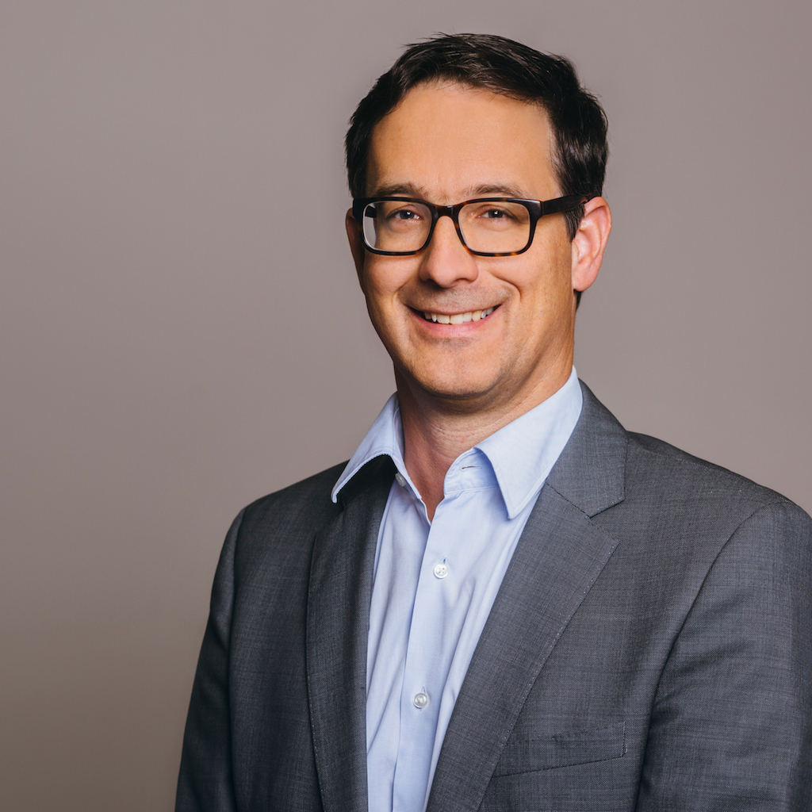
HALLO, Grüessech, HI!
Stefan Oehrli
Data Engineering Manager
Since 1997 active in various IT areas
More than 24 years of experience in Oracle databases
Focus: Protecting data and operating databases securely
Security assessments and reviews
Database security concepts and their implementation
Oracle Backup & Recovery concepts and troubleshooting
Oracle Enterprise User and Advanced Security, DB Vault, …
Oracle Directory Services
Co-author of the book The Oracle DBA (Hanser, 2016/07)

Slide 4
Agenda
Einleitung
OCI Walkthrough
Terraform Kickstart
Fazit

Slide 5
Kurszeiten
09:00 Start Schulung
10:30 – 10:45 Kaffee Pause
12:00 – 13:00 Mittagspause
15:00 – 15:15 Kaffee Pause
16:30 Abschluss

Slide 6
Workshop Ablauf
Für das virtuelle Training werden folgende do's and don’ts vorgeschlagen:
Nutzen der Kamera Teilnehmer und Referent
Idealerweise permanent
Minimal zur Begrüssung und beim Start am Morgen / Nachmittag
Mikrofon stumm beschaltet
Fragen immer direkt via Mikrofon oder Chat
Finetuning der Kurszeiten in Absprache mit den Teilnehmer

Slide 7
Workshop Zugriff

Slide 9
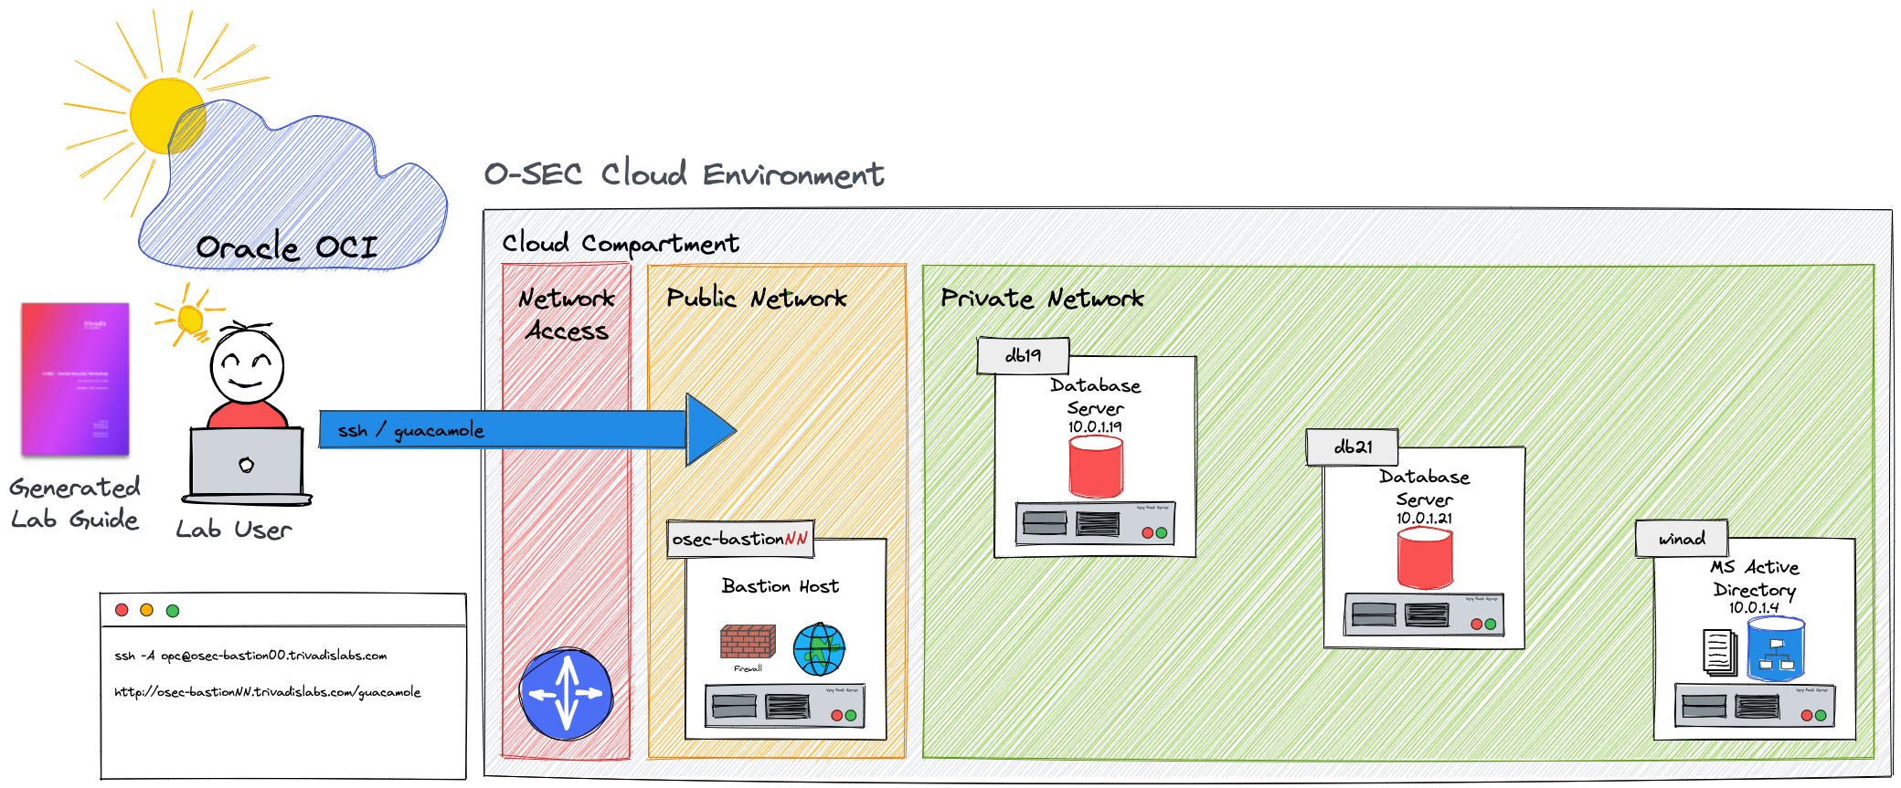
Workshop Umgebung (O-SEC)

